Slide 1


Разработка и продажа онлайн-курса на платформе Stepik

Slide 2

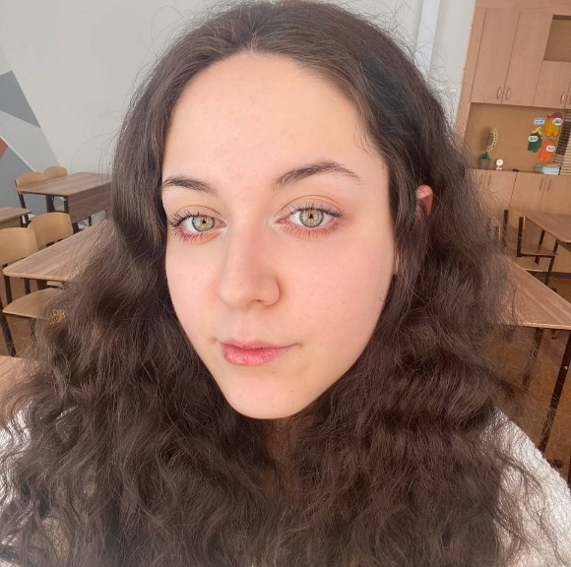
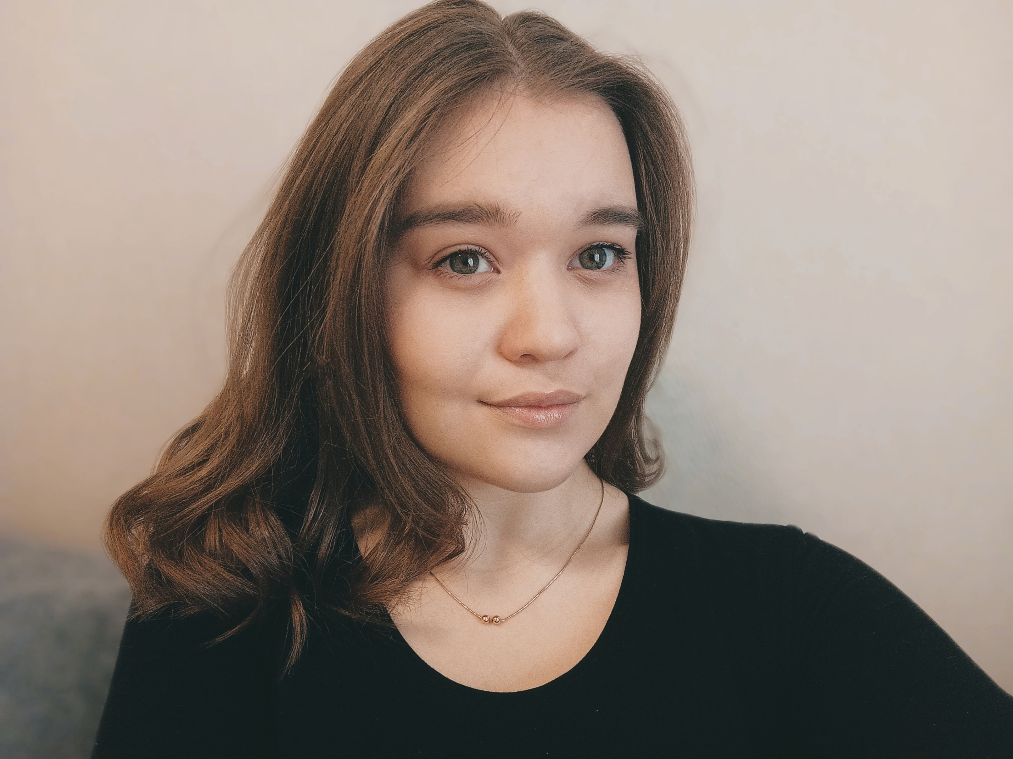
Команда проекта
Алина Лихачева-лидер
Участник «Техно-Хакатона по направлению НТИ Технонет», победитель образовательной программы в сфере IT на базе образовательного центра «Сириус» в городе Сочи для Роснефть-классов.
Разработка курса, продвижение курса
Софья Караваева-помощник
Участник «Техно-Хакатона по направлению НТИ Технонет»
Разработка курса, анализ онлайн-платформ

Slide 3
Проблема
Человек с загруженным графиком
Недостаток времени на очное обучение
Социофоб
  Страх взаимодействия с людьми
Решение проблемы
Создание курса с удобным для всех форматом обучения

Slide 4
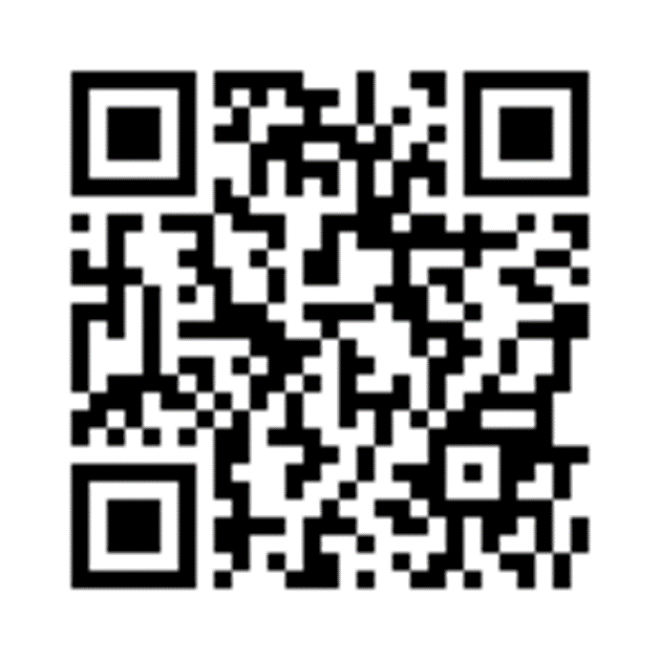

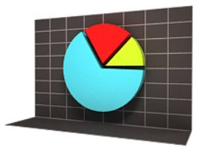
О проекте
Теоретическая часть
Интересные практики
Тесты по пройденному модулю

Slide 5
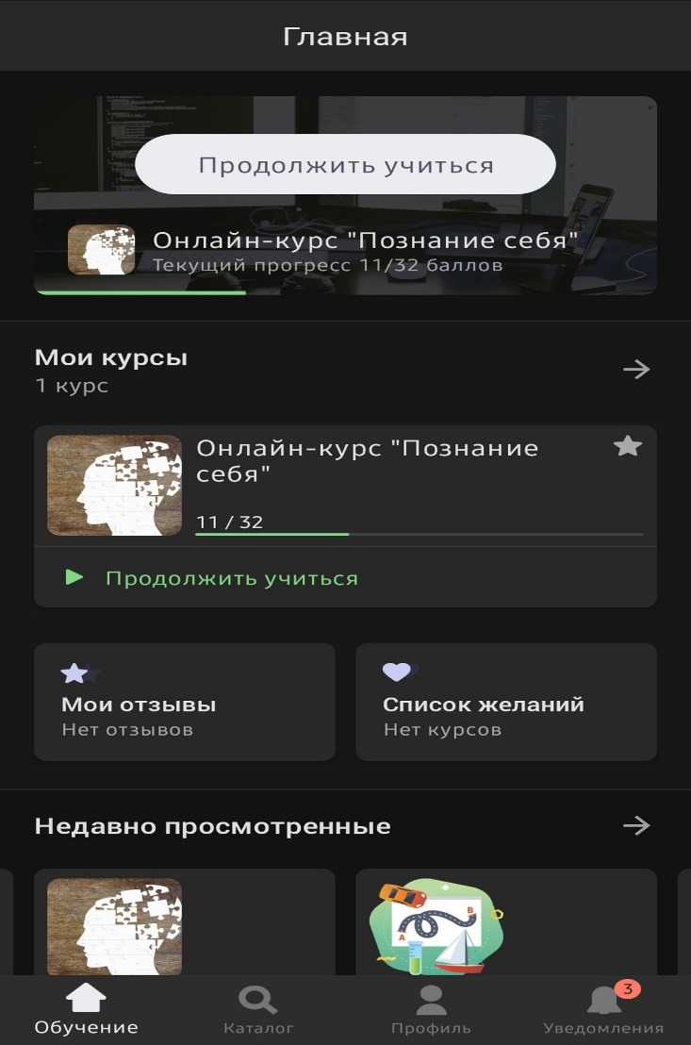
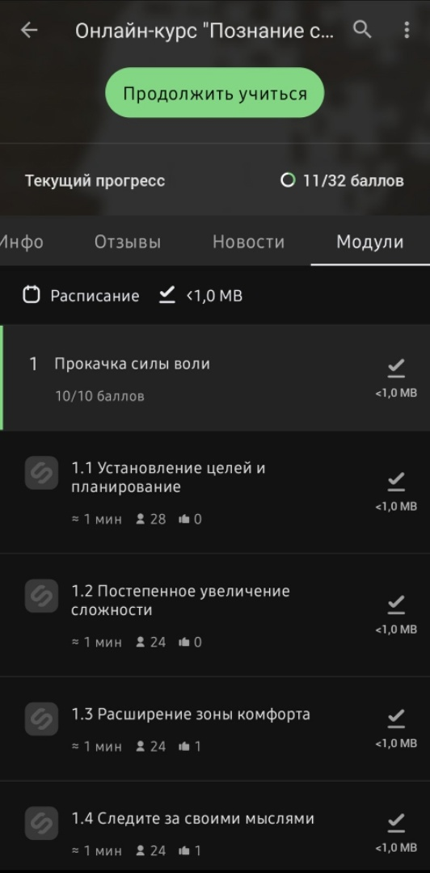
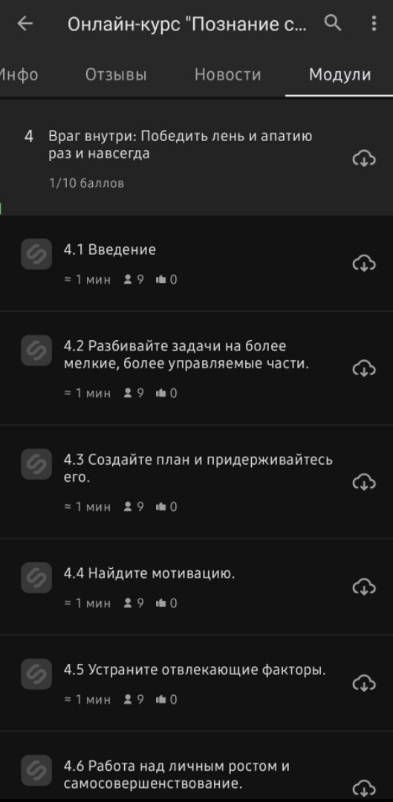
Онлайн-курс: визуал

Slide 6
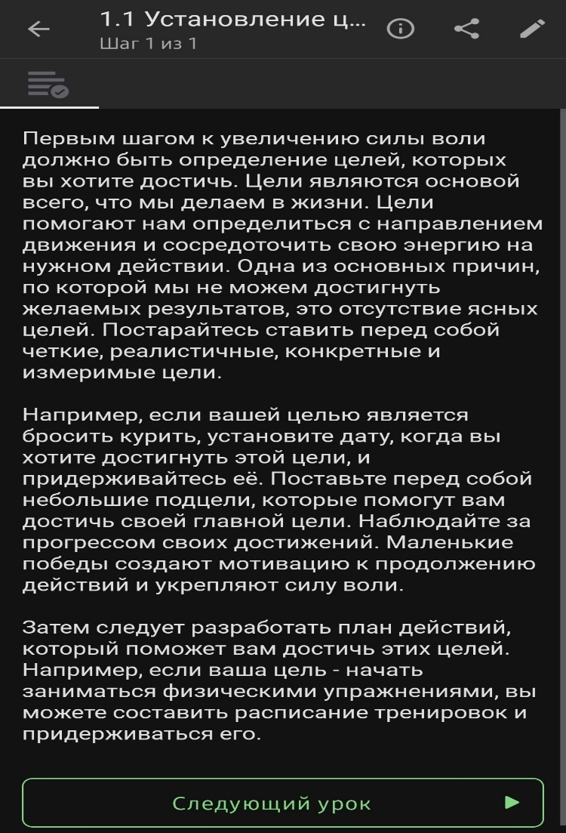
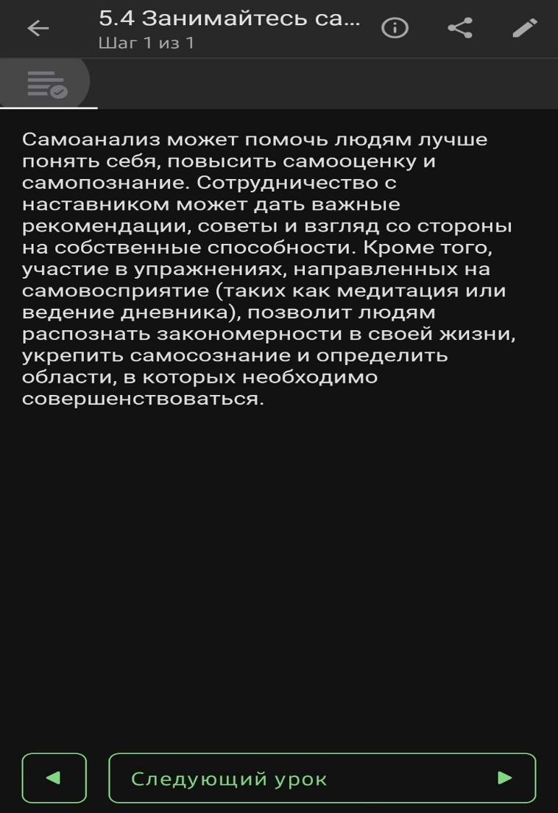
Онлайн-курс: содержание

Slide 7
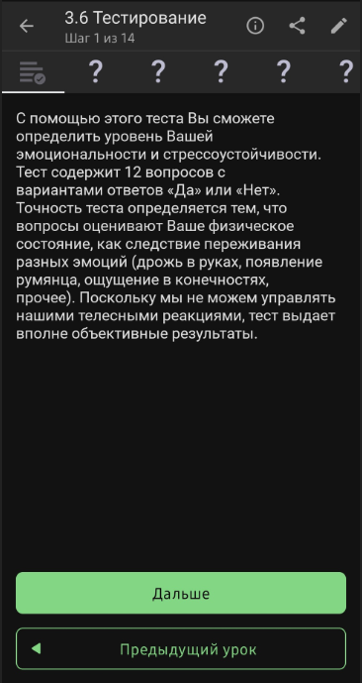
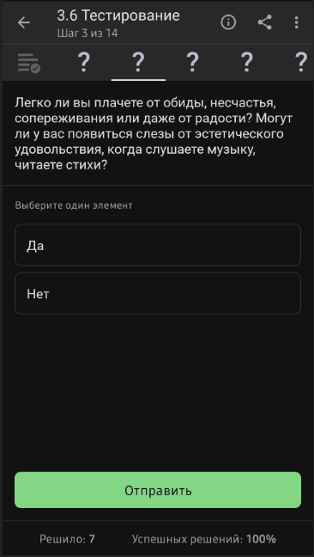
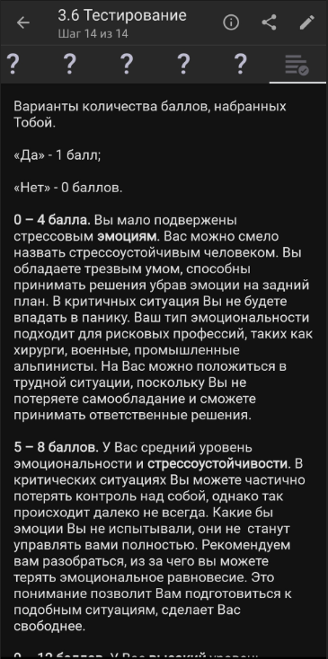
Тестирование на курсе

Slide 8
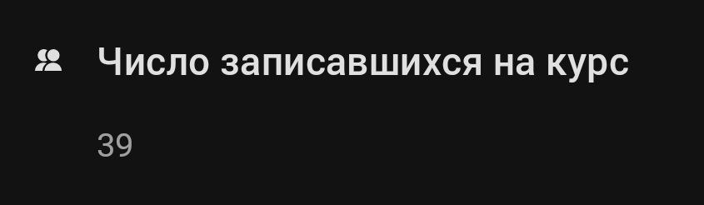
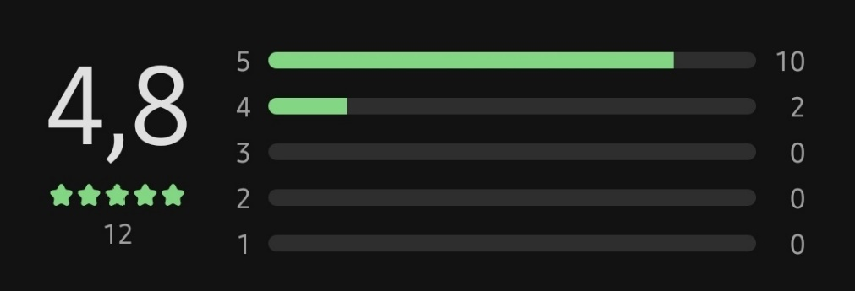
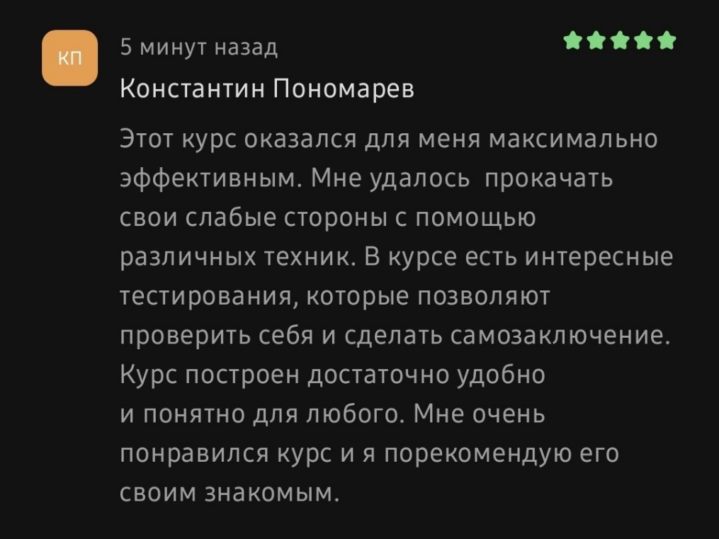
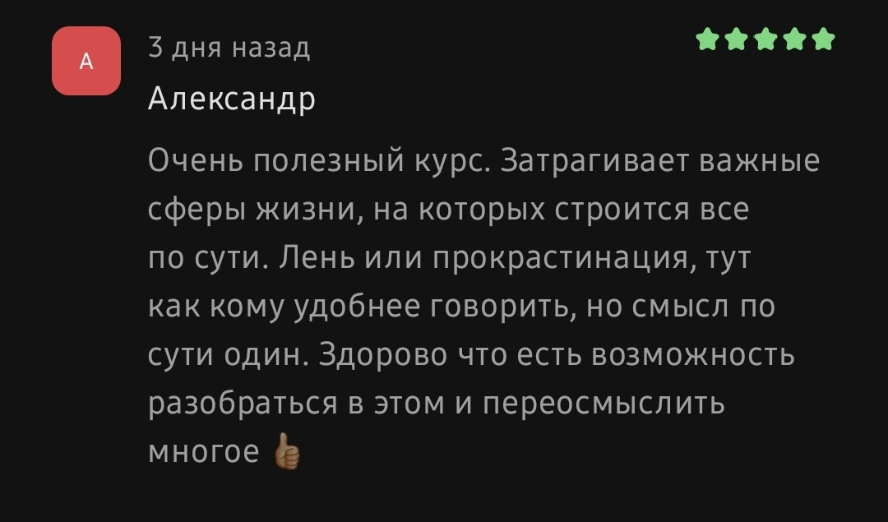
Первые результаты апробации

Slide 9

Роль проекта в обеспечении технологического суверенитета страны
Роль | Оценка
Инновационность | Инновация мирового уровня Россия Регион Импортозамещение Нет
Рынок НТИ | TechNet SafeNet NeuroNet HomeNet | HealthNet SportNet WearNet EduNet
Сквозные технологии | Название используемой сквозной технологии/ не использует

Slide 10


Целевая аудитория проекта
Наша целевая аудитория – мужчины и женщины всех возрастов, представители среднего класса, со стабильным доходом, не требуется иметь какое-либо образование и навыки.
74% населения России пользовались или пользуются онлайн-курсами
60% 40%

Slide 11
Потенциальный объем рынка
РАМ
Потенциал
ТАМ
Перспектива
SAM
Стратегия и конкуренты
SOM
Тактика
PAM (Potential Available Market) – Потенциальный объем рынка
Это все люди / организации, которые могут стать вашими клиентами сейчас и в обозримом будущем. Учитывается тренд роста на ближайшие 5 лет. PAM может расчитываться как с гео привязкой, так и без. Если продукт или услуга планируется реализовываться на территории России, то рынок считается для РФ. Если на несколько стран, то аудитории суммируются.
TAM (Total Addressable Market) – Общий объем целевого рынка
Это клиенты, имеющие потребность, но не обязательно готовые платить за ваше или аналогичное решение.
SAM (Serviceable Available Market) – Доступный объем рынка
Это та часть общего целевого рынка, которая уже пользуется вашим продуктом и продуктами конкурентов.
SOM (Serviceable & Obtainable Market) – Реально достижимый объем рынка
Это та доля от доступного рынка, которую вы можете захватить в соответствии со своими производственными, логистическими, торговыми и маркетинговыми возможностями. Действиями и влиянием ваших конкурентов, ожидаемыми рыночными тенденциями и сезонностью. Зависит от монетизации и каналов продаж

Slide 12



Анализ конкурентов
Конкуренты Продукты/Услуги
Фирмы конкуренты
Наши преимущества
Бесплатный тариф с неограниченным количеством курсов и учеников
iSpring Learn
Много форматов для теории и практики
Наличие рассылок, создание форумов для обсуждений
Настройка условий и оформления сертификатов
Мобильные приложения для Android и iOS
Важность цвета Психология цвета. Как при помощи цвета управлять эмоциями.
Принятие решений. На курсе ты узнаешь, как делать осознанный выбор, научишься практическим инструментам, помогающим сделать выбор в сложных ситуациях.
Универсариум
Coursera

Slide 13


Бизнес-модель
Ключевые партнёры | Ключевые виды деятельности | Ценностные предложения |  | Взаимоотношения с клиентами
 | Ключевые ресурсы |  |  | Каналы сбыта
Структура издержек |  |  | Потоки поступления доходов
Новизна
Изготовление на заказ
Цена
Доступность
Удобство при использовании
Автоматизированное обслуживание
Сообщества
Разработка и продвижение онлайн-курсов
Посредники: специалист в области психологии
Прямые:
продажа
через интернет
Консультация со специалистом
Расходы на рекламу
Разовые сделки
Продажа продукта
Плата за использование
Оплата подписки
Фиксированные (постоянные) издержки

Slide 14
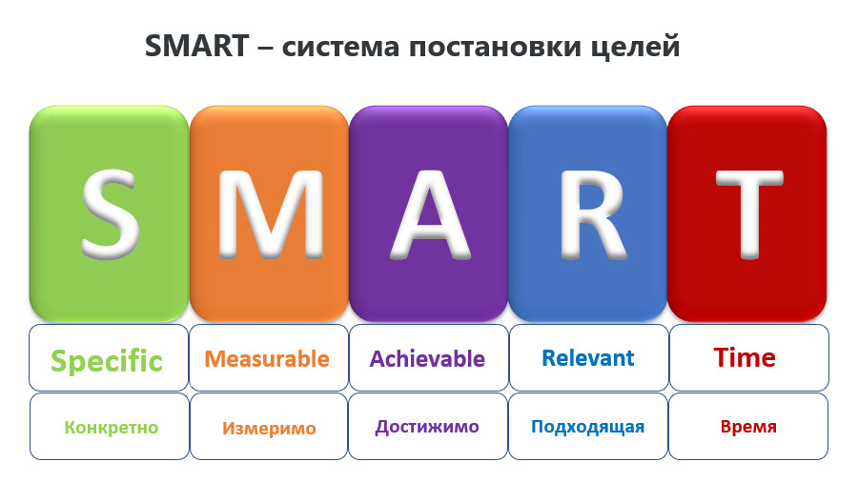
Цель проекта по SMART
Разработать за 6 недель онлайн-курс, начать продажи на онлайн-платформе и через 2 года выйти на прибыль в 1 500 000 рублей в год

Slide 15


Стартовые инвестиции
Статья затрат | Сумма, руб. | Источник
Первичная консультация специалиста | 10 000 | Собственные средства
Открытие фирмы | 4 000 | Собственные средства
ИТОГО | 14 000

Slide 16

Организационный план
Выбранная организационно-правовая форма: ОБЩЕСТВО С ОГРАНИЧЕННОЙ ОТВЕТСТВЕННОСТЬЮ (ООО)
Выбранная система налогообложения:
УСН (6%)

Slide 17
Финансовый план
№ | Статья | Ед. изм | Месяц (за 1 год/либо до срока окупаемости) |  |  |  |  |  |  |  |  |  |  |  | ИТОГО
 |  |  | 1 | 2 | 3 | 4 | 5 | 6 | 7 | 8 | 9 | 10 | 11 | 12
БЮДЖЕТ ОПЕРАЦИОННОЙ ДЕЯТЕЛЬНОСТИ
1 | ДОХОДЫ | тыс.руб. | 80 | 80 | 85 | 85 | 90 | 90 | 95 | 95 | 95 | 100 | 100 | 100 | 1095
2 | РАСХОДЫ | тыс.руб. | 42 | 32 | 37 | 34 | 39 | 36 | 41 | 38 | 41 | 40 | 43 | 40 | 463
2.1 | Постоянные расходы
2.1.2 | Комиссия платформы(продвижение) | тыс.руб. | 32 | 32 | 34 | 34 | 36 | 36 | 38 | 38 | 38 | 40 | 40 | 40 | 438
2.2 | Переменные расходы
2.2.1 | Консультации | тыс.руб. | 10 | 0 | 3 | 0 | 3 | 0 | 3 | 0 | 3 | 0 | 3 | 0 | 25
3 | ПРИБЫЛЬ ДО НАЛОГООБЛОЖЕНИЯ | тыс.руб. | 38 | 48 | 48 | 51 | 51 | 54 | 54 | 57 | 54 | 60 | 57 | 60 | 632
4 | НАЛОГИ | тыс.руб. | 2,3 | 2,9 | 2,9 | 3,1 | 3,1 | 3,2 | 3,2 | 3,4 | 3,2 | 3,6 | 3,4 | 3,6 | 37,9
5 | ЧИСТАЯ ПРИБЫЛЬ | тыс.руб. | 35,7 | 45,1 | 45,1 | 47,9 | 47,9 | 50,8 | 50,8 | 53,6 | 50,8 | 56,4 | 53,6 | 56,4 | 594,1

Slide 18

Экономика проекта
№ | Показатель | Ед.изм. | ИТОГО
1 | Объем продаж | шт. | 2190
2 | Доходы от операционной деятельности | руб. | 1 095 000
3 | Расходы от операционной деятельности | руб. | 463 000
4 | Прибыль (после налогообложения) | руб. | 594 100
7 | Срок окупаемости | мес. | 1
8 | Стартовые инвестиции | руб. | 14 000

Slide 19
План реализации проекта
 | 1 неделя | 2 неделя | 3 неделя | 4 неделя | 5 неделя | 6 неделя
Отобрали подходящую платформу
Изучили все условия сотрудничества с платформами
Посчитали риски
Разработали курс
Открыли фирму
Запустили продажи

Slide 20



Координаты команды проекта
Алина Лихачева, 89124535115,
e-mail: toxcrit@gmail.com
Софья Караваева,
89229554612,
e-mail: sofya.karavaeva.2003@mail.ru

